Slide 1



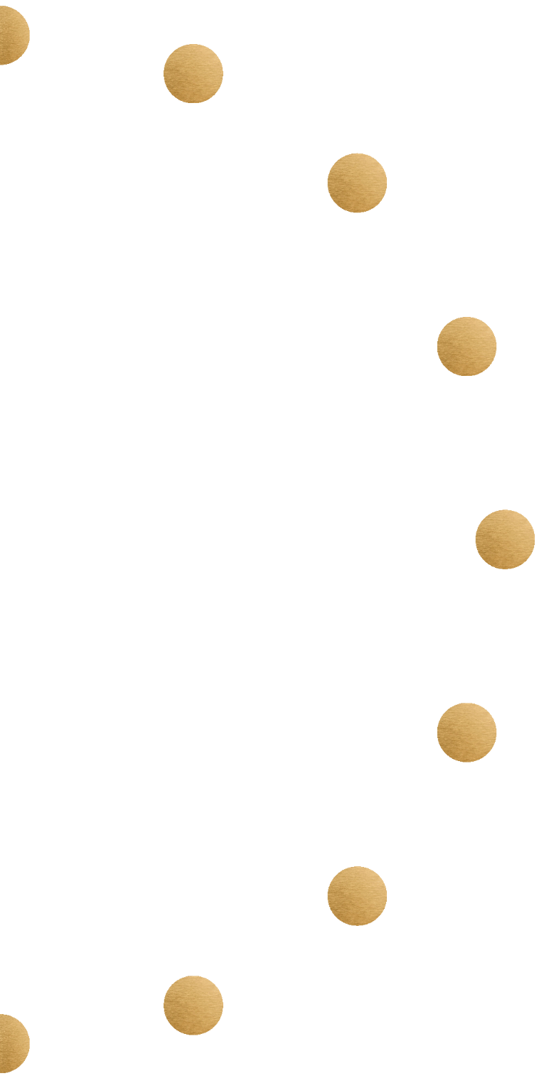
NHÓM 9
Cảm biến gia tốc trong hệ thống nhận diện cử chỉ tay
Giảng viên: Lê Trung Hiếu
Slide: số 1

Slide 2

NỘI DUNG
1. Đặt vấn đề
2. Mục tiêu
3. Phương pháp
4. Thuật toán
5. Đánh giá

Slide 3
1. Đặt vấn đề
- Cử chỉ tay là phương thức giao tiếp quan trọng trong quân đội
- Cần hệ thống tự động nhận diện để tăng hiệu quả
- Arduino & cảm biến flex giúp thu thập dữ liệu cử chỉ tay

Slide 4
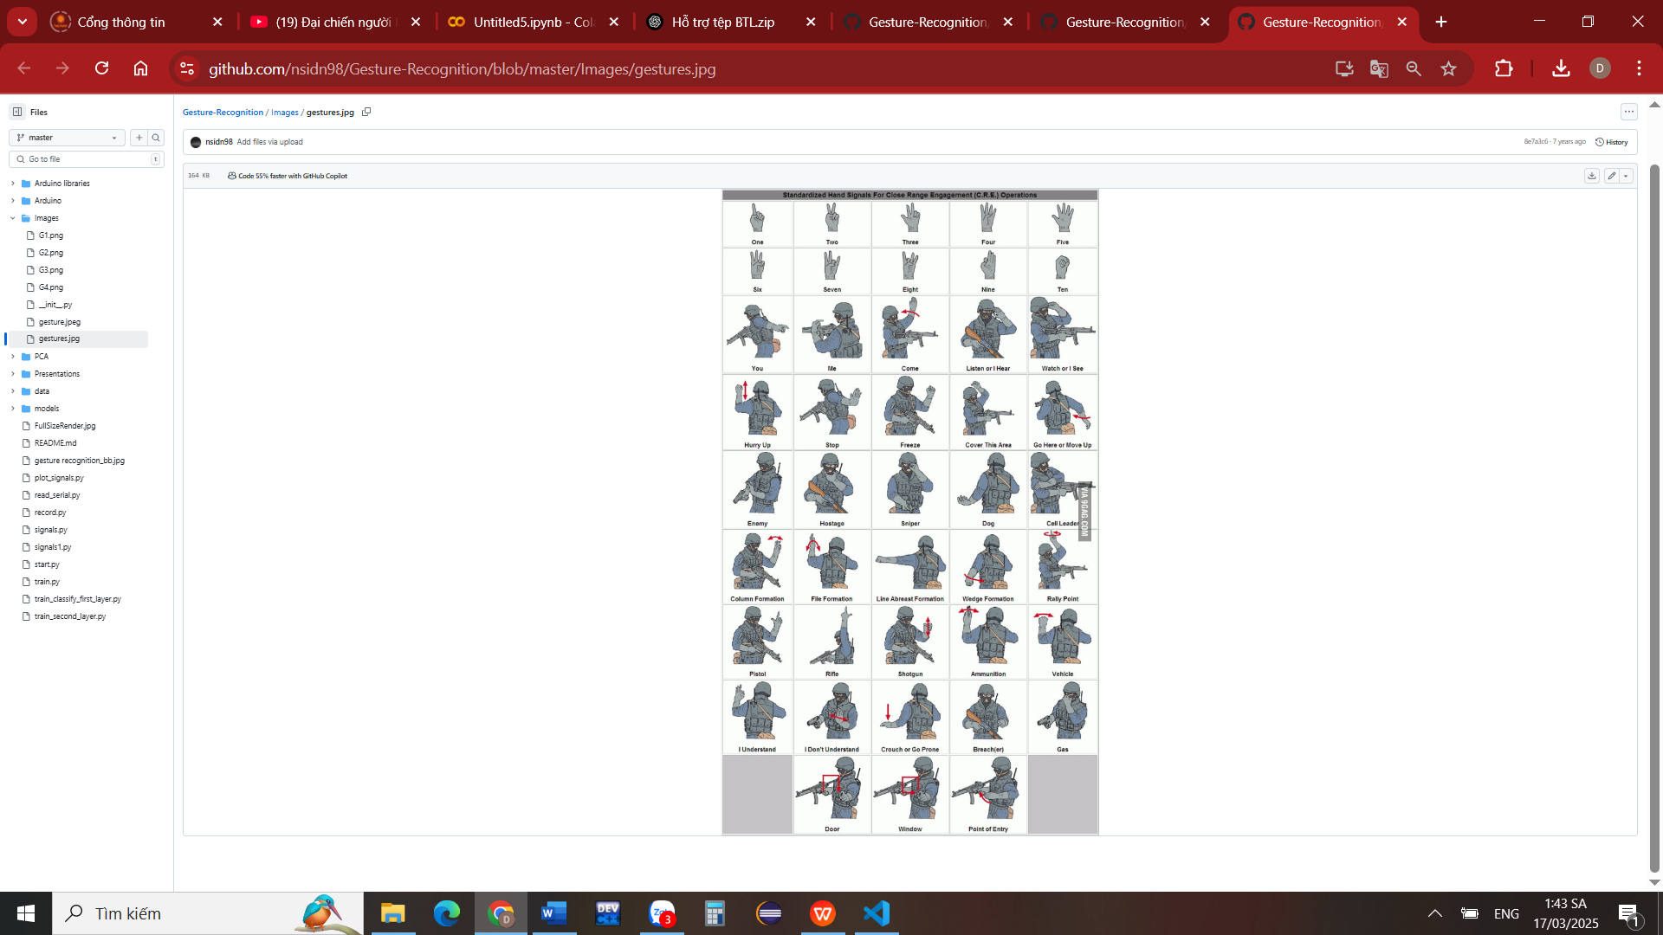
MỤC TIÊU
- Xây dựng hệ thống nhận diện cử chỉ tay
- Sử dụng cảm biến flex để thu thập tín hiệu
- Ứng dụng AI để phân loại cử chỉ tay

Slide 5
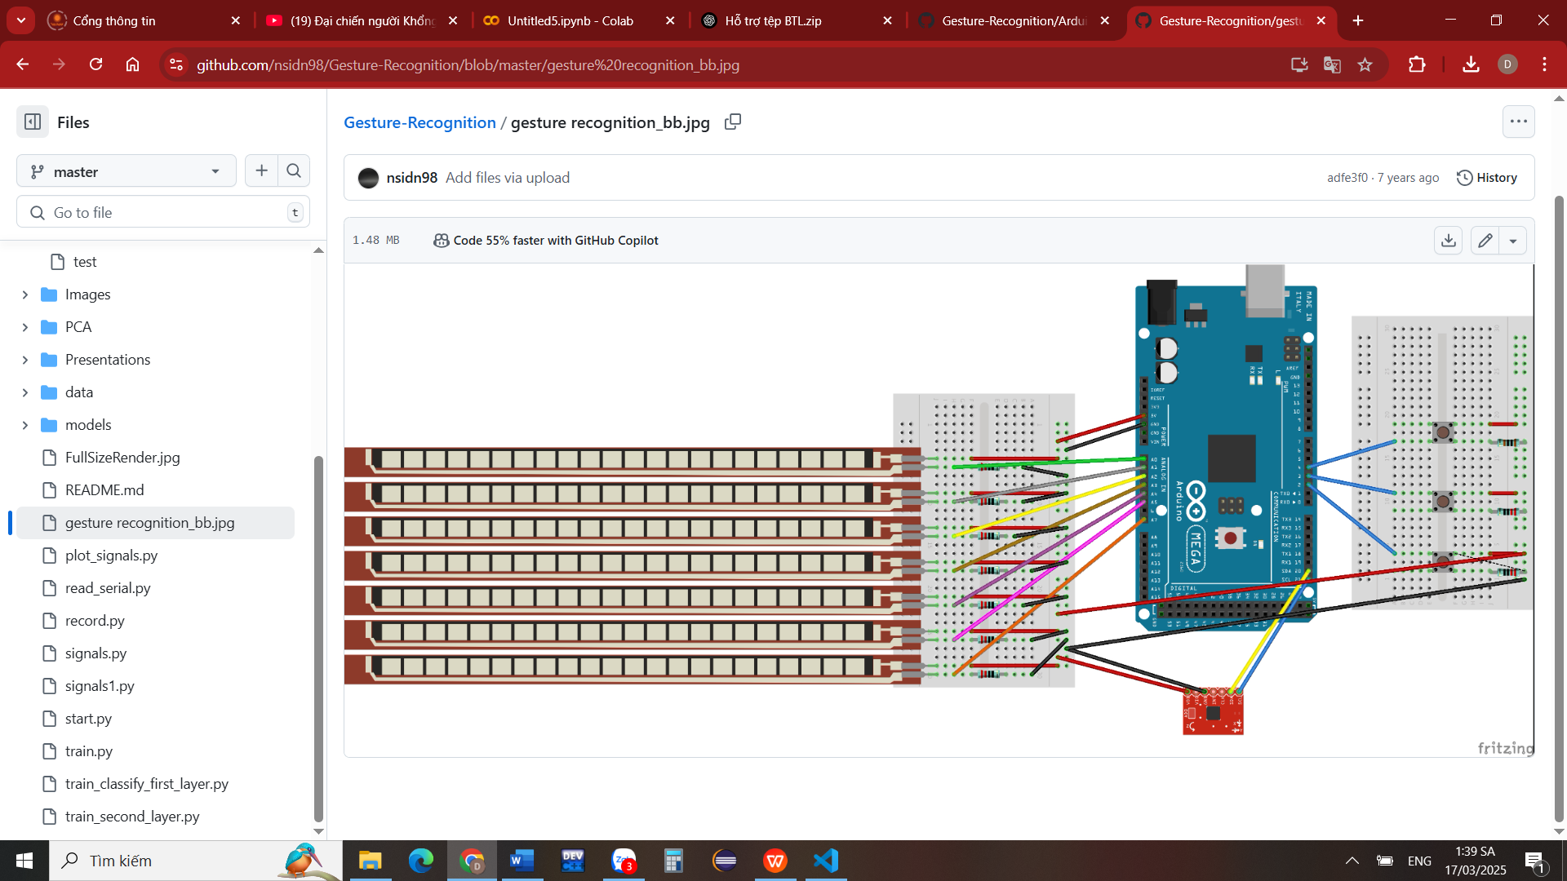
3. Phương pháp
- Kết nối cảm biến flex với Arduino - Tiền xử lý và chuẩn hóa dữ liệu
- Đọc dữ liệu từ ngón tay khi uốn cong - Sử dụng mô hình AI để nhận diện
Notes:
Như­ vậy, rừng là đồ thị mà mọi thành phần liên thông của nó đều là một cây.

Slide 6
4. Thuật toán
- Mô hình Machine Learning: SVM, KNN, Neural Network
- Huấn luyện mô hình với dữ liệu từ GitHub: Gesture-Recognition
- Kiểm tra độ chính xác và tối ưu hóa

Slide 7
5. Đánh giá
Thuật toán | Độ chính xác (%) | Thời gian xử lý (ms)
SVM | 92% | 120
KNN | 89% | 110
Neural Network | 95% | 150
Notes:
Như­ vậy, rừng là đồ thị mà mọi thành phần liên thông của nó đều là một cây.

Slide 8
Thank you

